Slide 1
JOURNAL OF INTERACTIVE MEDIA
HYPERNORMALIZACE

Slide 2
HYPERNORMALIZACE
hypernormalizace = hyperrealita + normalizace
normalizace – když se něco stane běžným, nerozporovaným a přijímaným (např. okupace cizím vojskem a čistky na všech společenských úrovních)
hyperrealita – stav, kdy je reprezentace skutečnosti reálnější než její referent (Schwarzenberg nepředstavuje revoltu; Trump se nevypracoval odspodu až na vrchol)

Slide 3
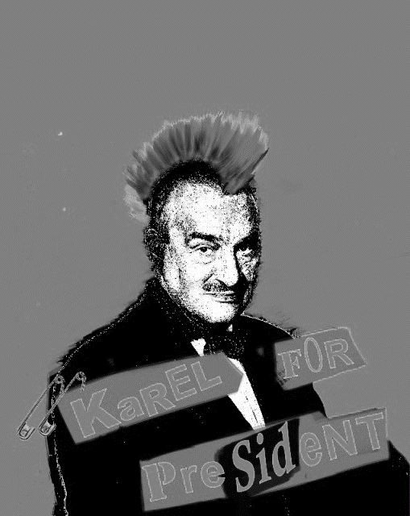
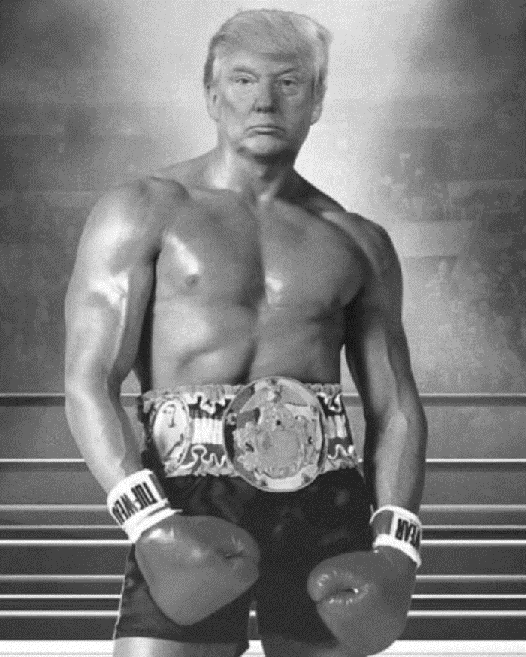
ALHYPERREALHYPERREALHYPERREALHYPERREALHYPERREAL

Slide 4
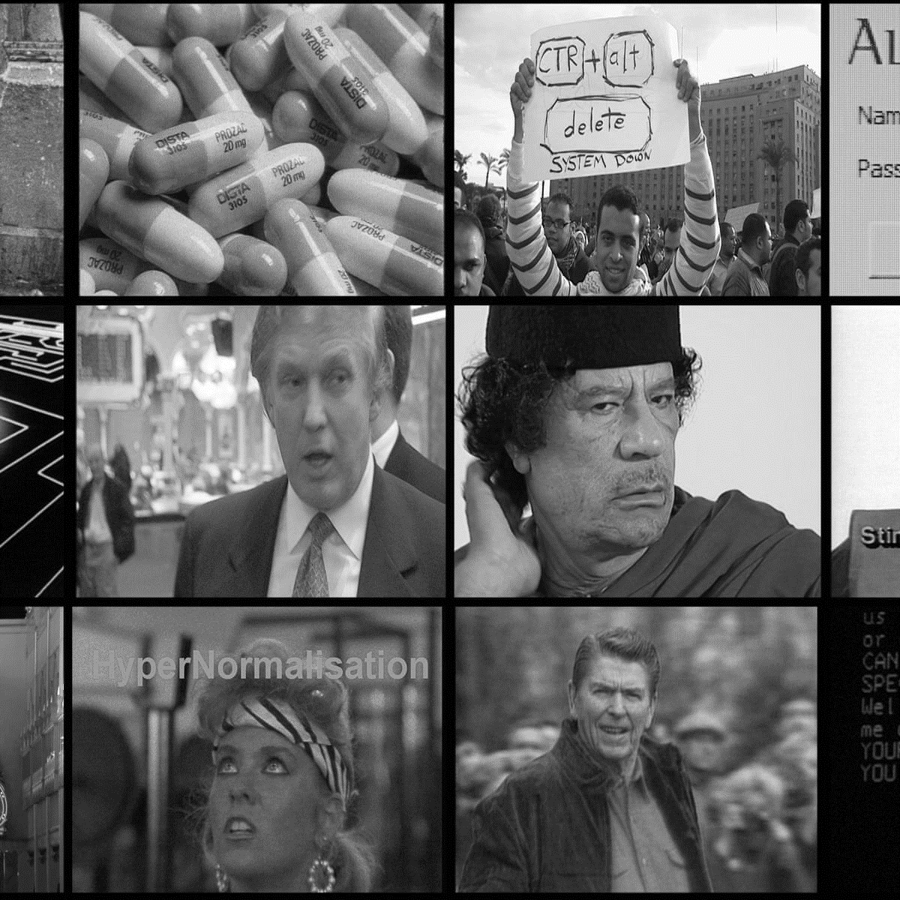
HYPERNORMALIZACE [CURTIS, 2016]
pojem: Alexej Jurčak (2005)
jak byla hyperrealita normalizována
jak jsme se ztratili ve světě, kde už nejsme schopni rozlišit realitu a fikci a ani nám na tom ani nezáleží

Slide 5
1975: ROZKLAD POLITIKY
Dluhopisy města New York se stávají bezcennými a na místo politiků přichází komise složená z bankéřů; město se má chovat podle logiky trhu
Na blízkém východě selhává jednání o řešení palestinské otázky, USA začínají stranit sunitským státům
Politika se začíná jevit jako nástroj, který nedokáže řešit problémy měst a národů

Slide 6
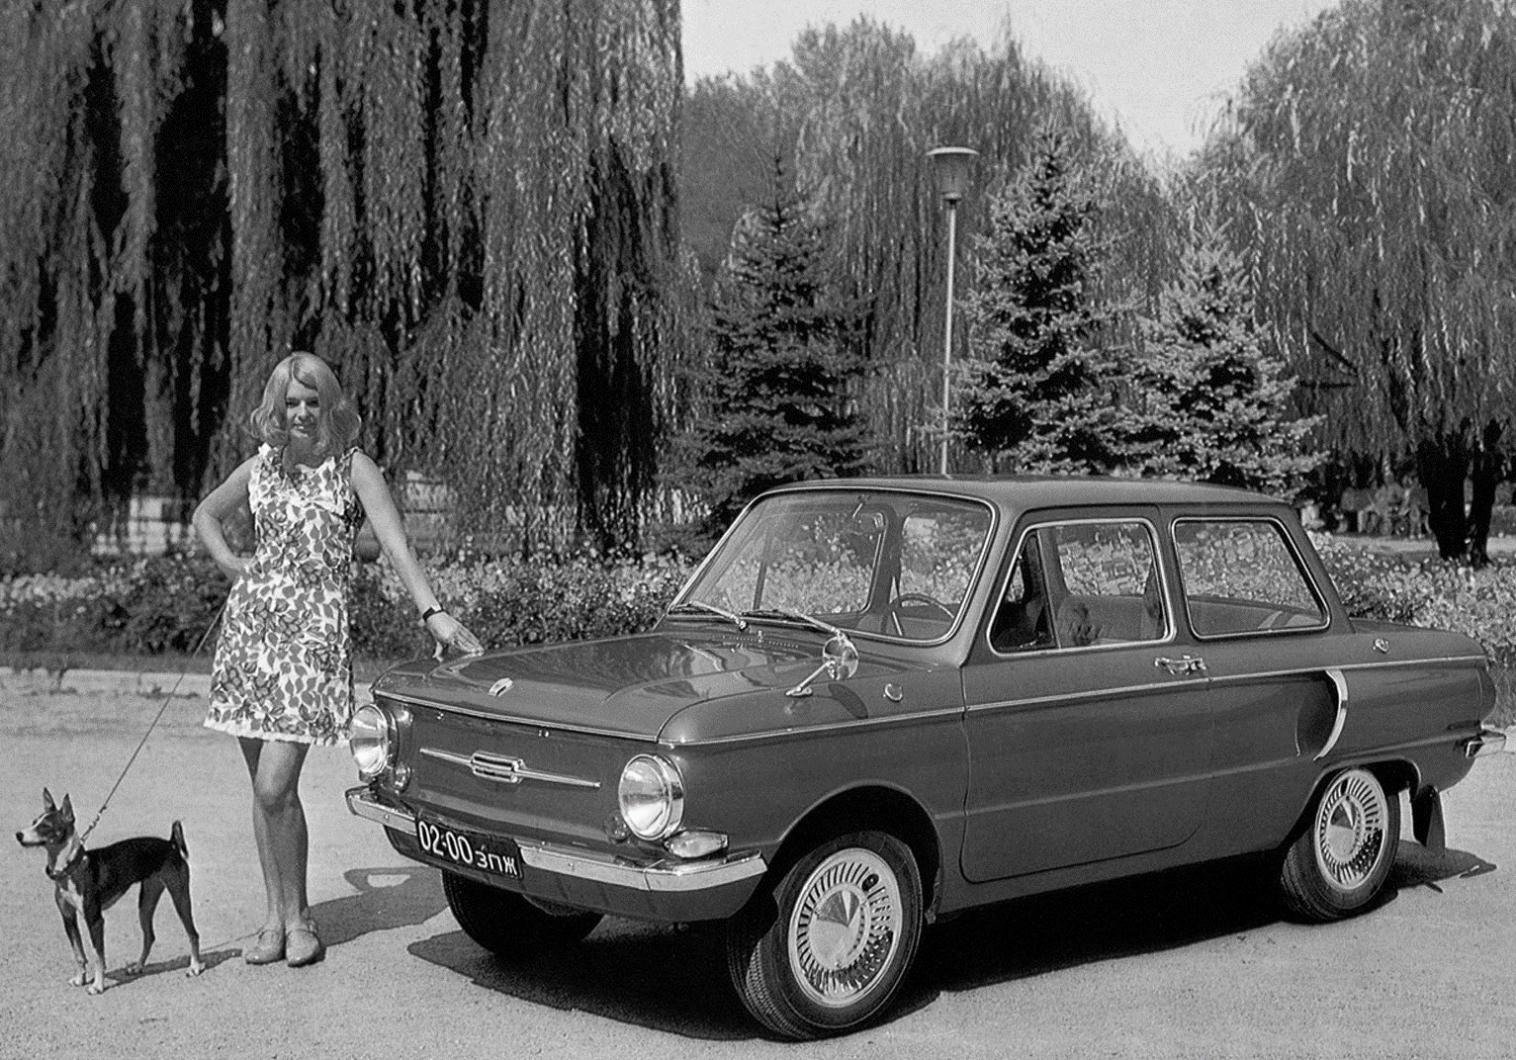
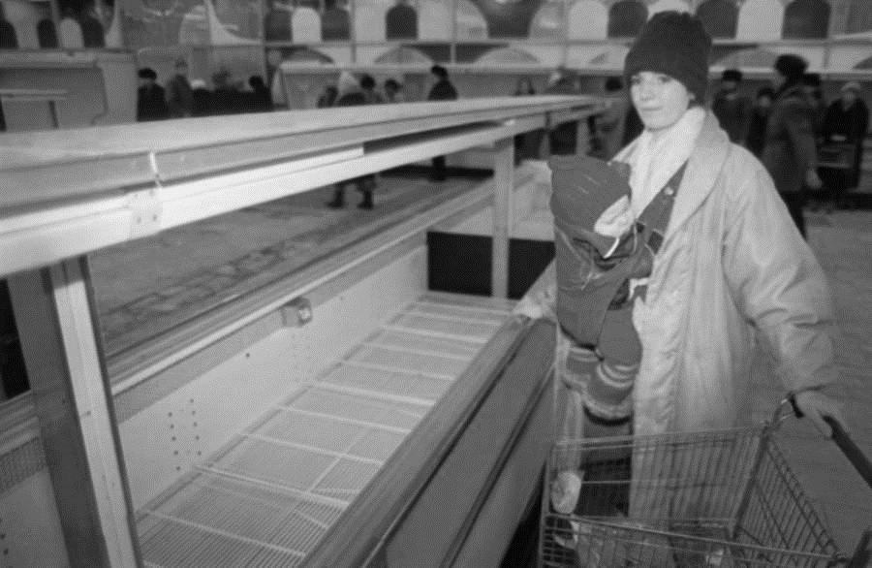
HYPERREALITA V SSSR
Sen o vybudování nové společnosti pomocí politiky se zde rozpadá
Obraz skutečnosti tak, jak jej podávají média a politici nekoresponduje s tím, co vidíte a žijete
Všichni ale tuto hru hrají…

Slide 7
HYPERREALIZA NA ZÁPADĚ
Po nástupu Reagana má společenský prostor řídit trh, politika se má zasazovat o morálku
Po americké konfrontaci s Hizballáhem, začne být z teroristických útoků obviňovat nevýznamnou Libyi
Její vládce Kaddáfí na tuto hru přistupuje
Síť komplexních vztahů je nahrazena obrazem superpadoucha

Slide 8
1990‘S: ROZKLAD POLITIKY
S rozmachem počítačových sítí (zejména internetu) se formuje vize nového světa
Její hlasatel Barlow chce „přenést civilizaci do kyberprostoru“ a žít zde bez politiky
Hackerská skupina Masters of Deception upozorňuje na nové formy moci a kontroly realizované v rámci fungování sítí
Vizi konce politiky dokresluje i kolaps sovětského impéria

Slide 9
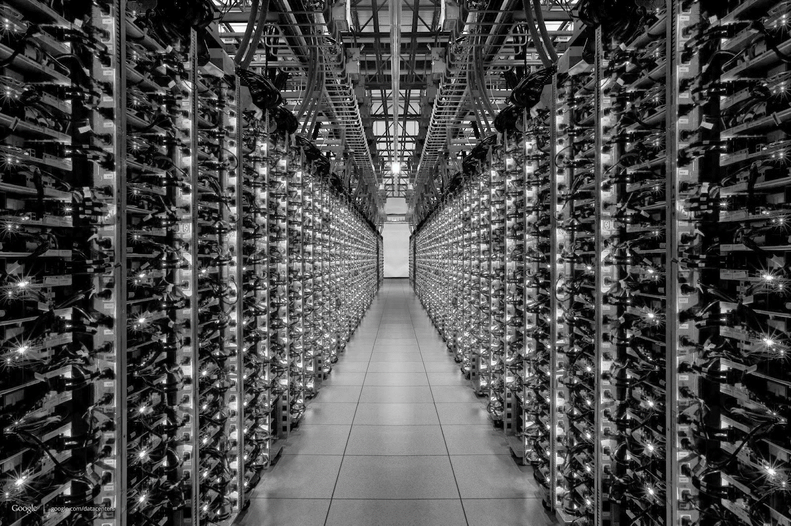
NOVÝ NEWTONOWSKÝ SVĚT
Díky dostatečnému počtu dat z minulosti, můžeme určit budoucnost
Komplexní výpočetní systémy nás mohou navigovat
Black Rock & Alladin

Slide 10
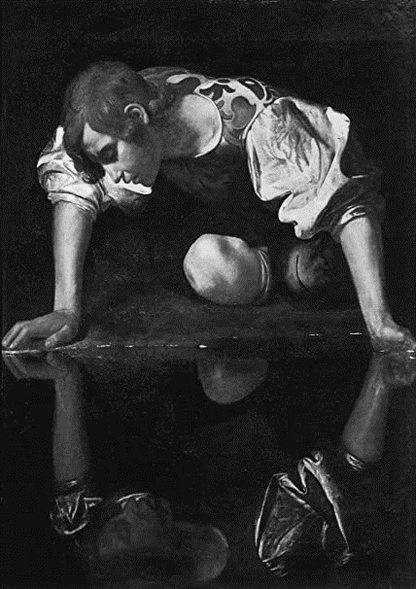
NARCISOVSKÁ HYPNÓZA
Lidé jsou v rámci ICTs fascinování jejich schopností reflektovat nás samé (ELIZA/DOCTOR)
Na sítích vytváříme svůj obraz tak, aby odpovídal tomu, jak chceme být vnímáni ostatními

Slide 11
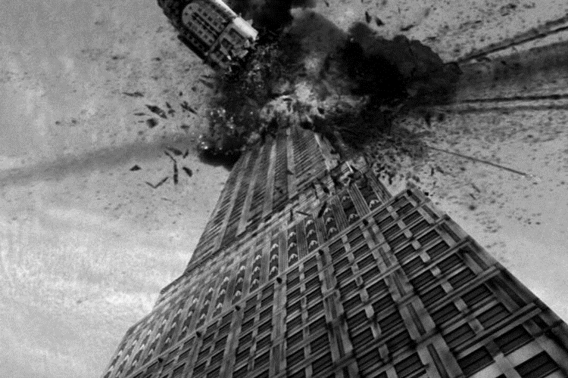
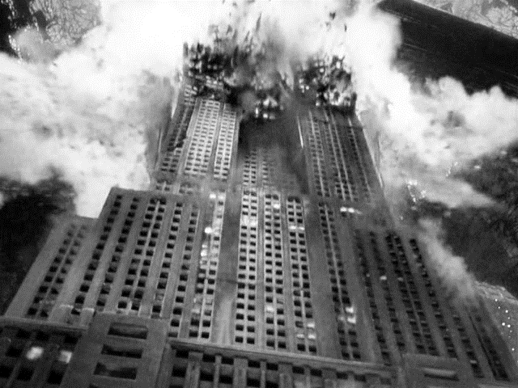
1990‘S: KULTURA OBAV A DESTRUKCE

Slide 12
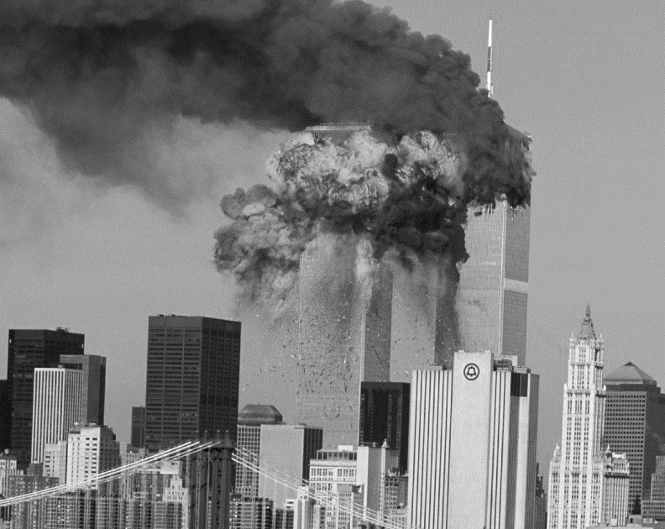
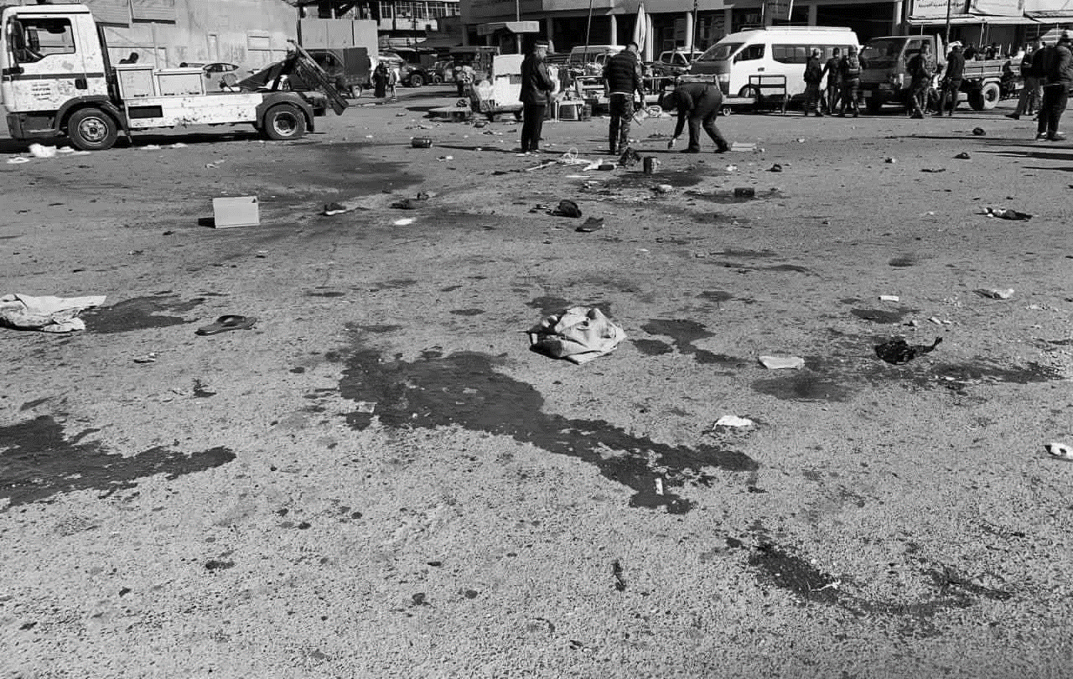
2000‘S: REALITA OBAV A DESTRUKCE

Slide 13
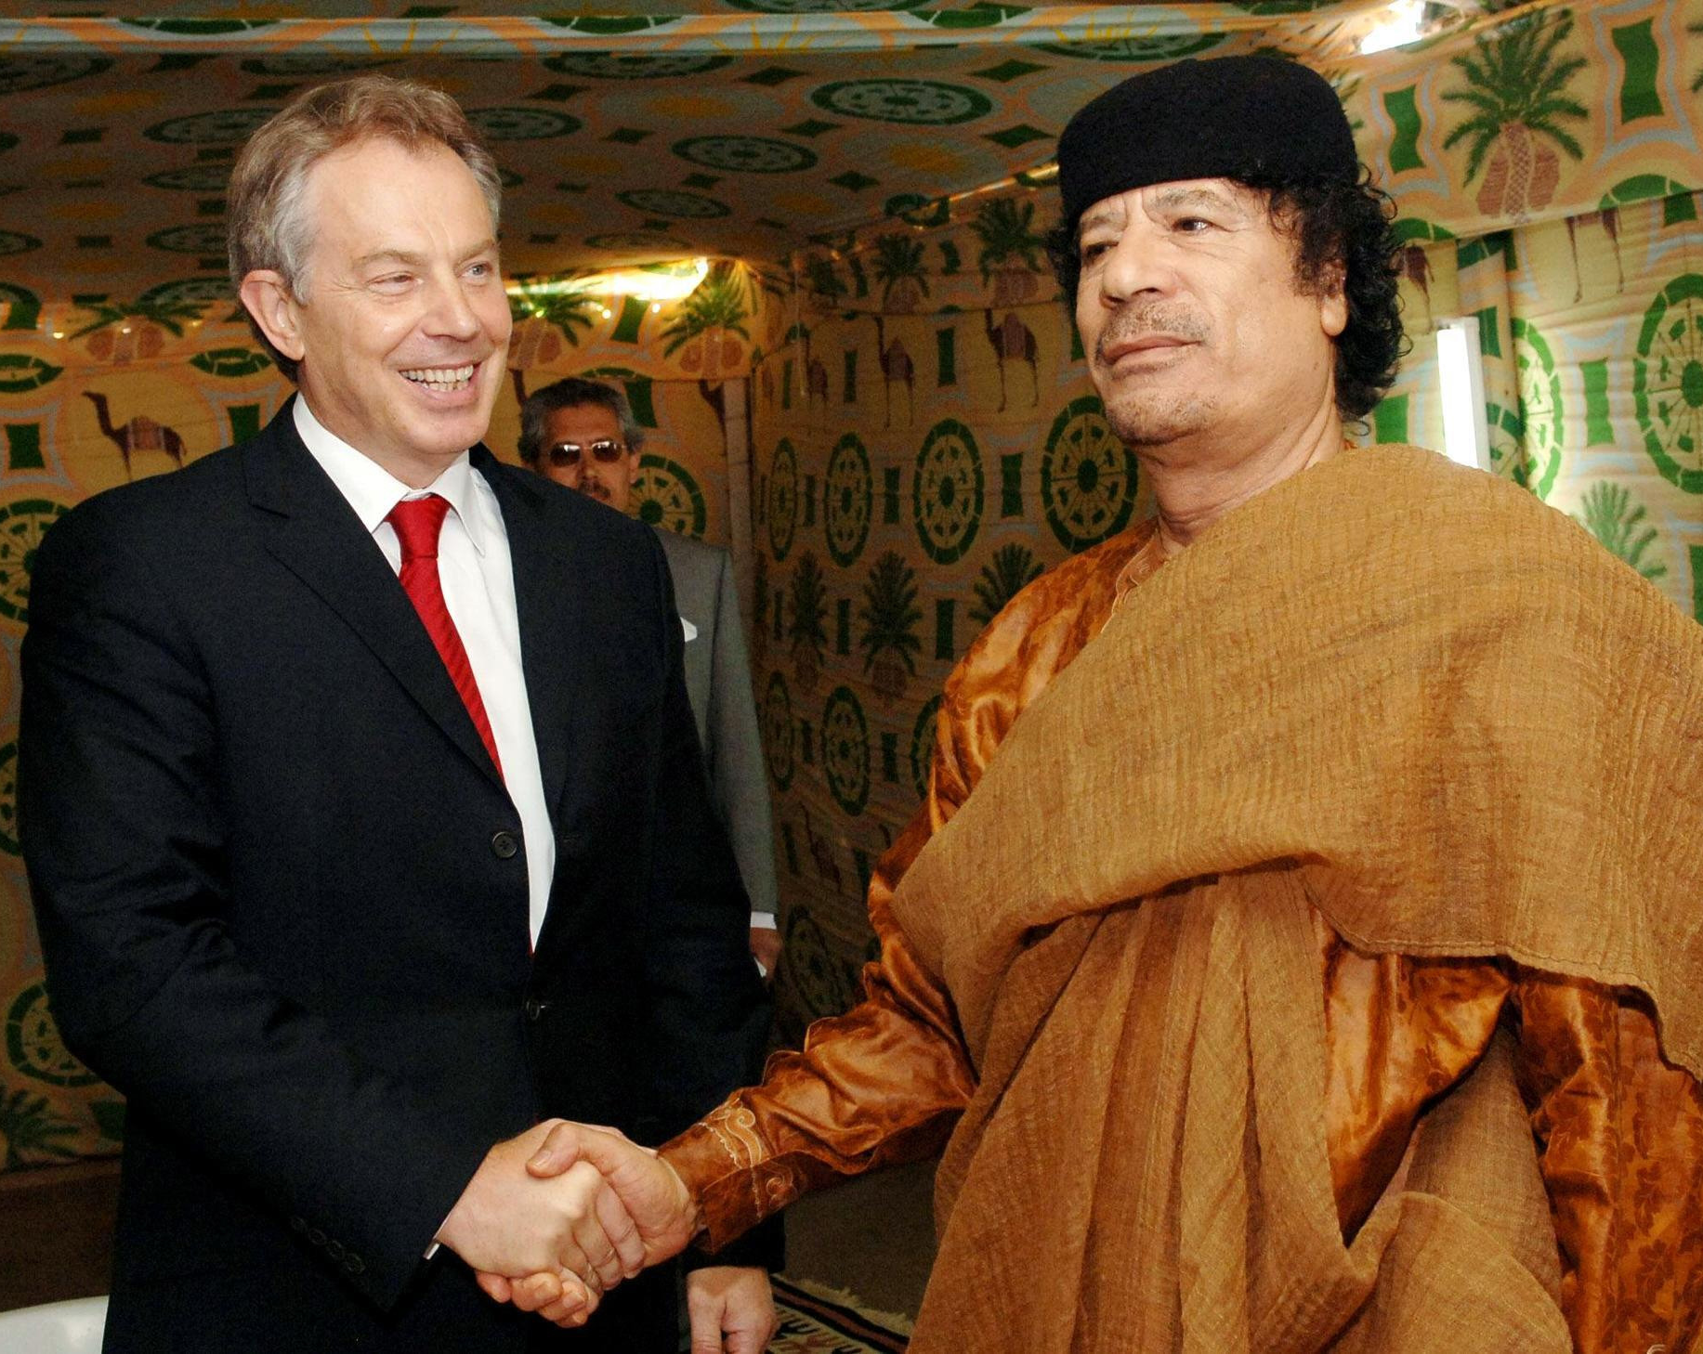
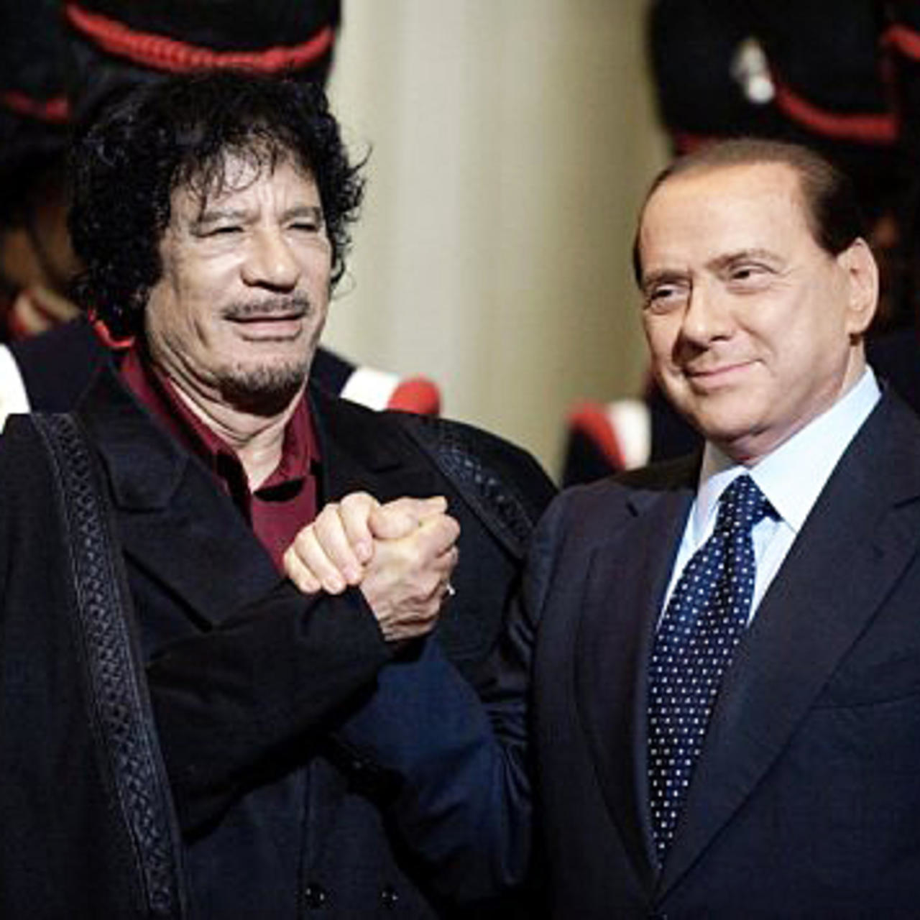
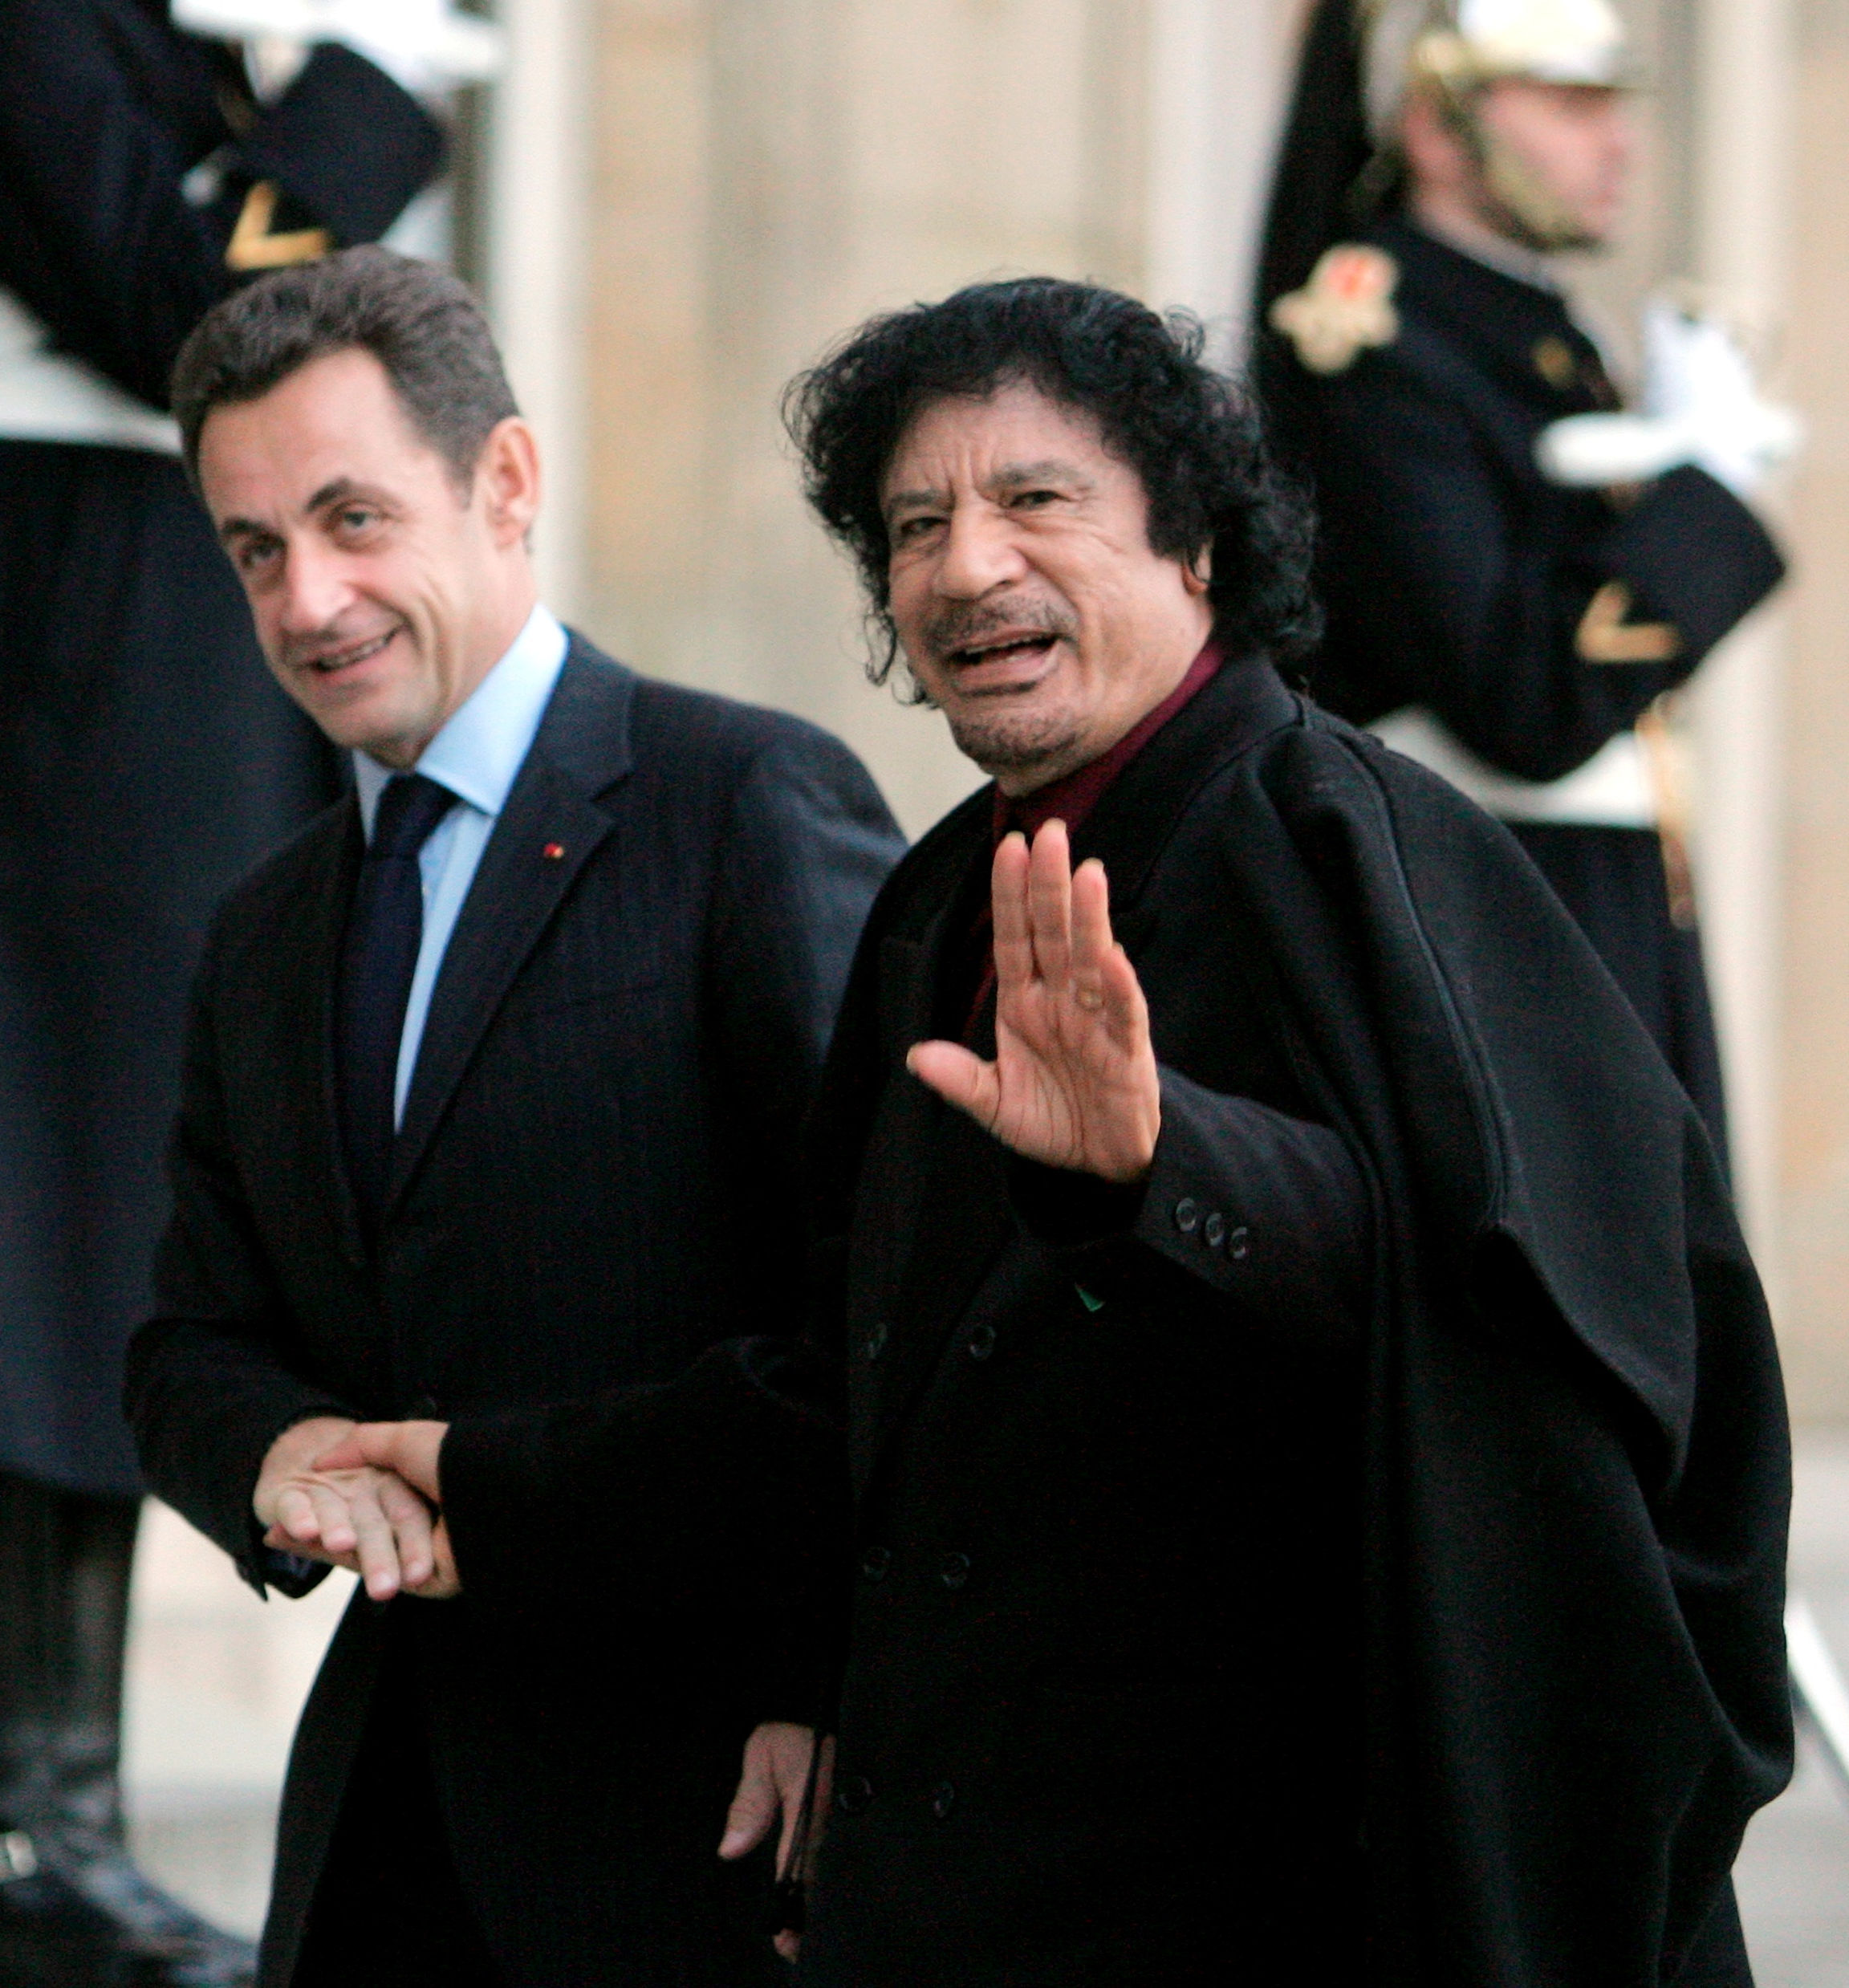
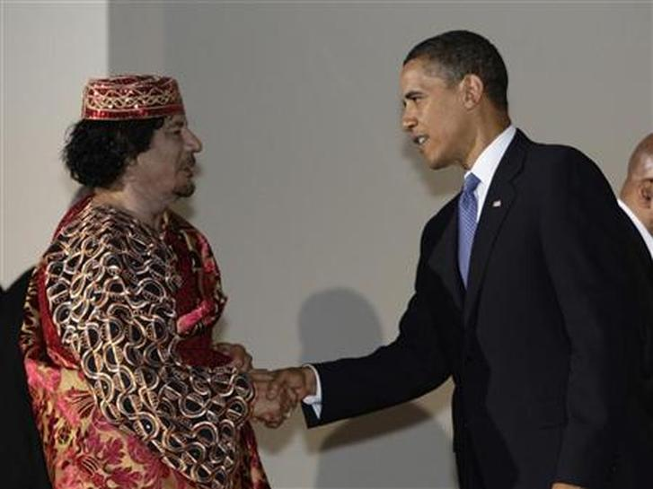
PADOUCH NEBO HRDINA…

Slide 14
SOUDOBÝ KYBERPROSTOR
Internetem proudí ohromné množství informací, obří technologické firmy a tajné služby z nich extrahují znalosti
Objem informací na straně uživatele vyžaduje filtraci, udržení v rámci reklamního prostoru sociálních sítí adekvátní obsah
Kyberprostor realitu představuje zkresleně, v jejím středu vždy stojí konkrétní uživatel

Slide 15
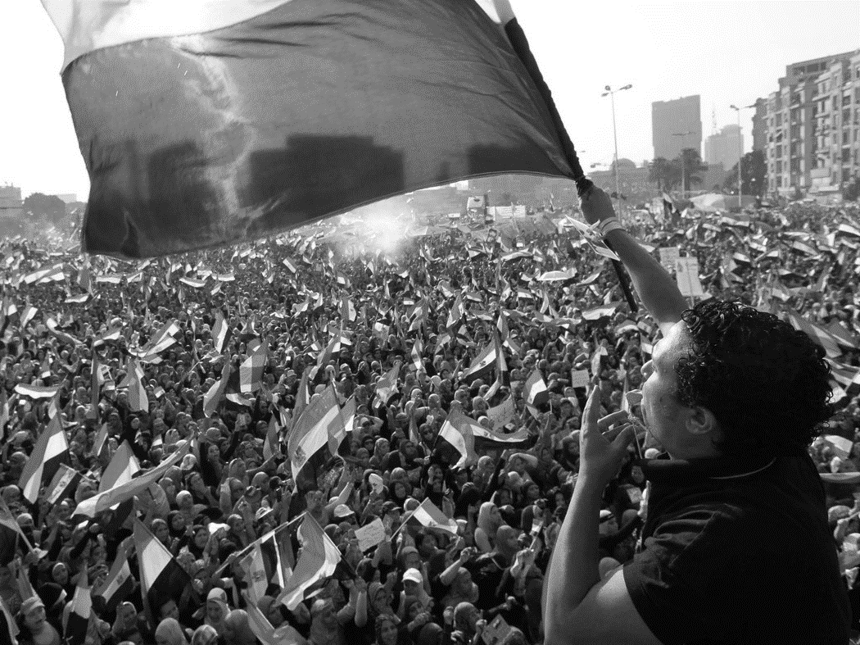
INTERNETOVÉ REVOLUCE
Internetové revoluce dokáží svrhnout vládu, nedokážou místo ní ale nic nastolit
Kyberprostor sám osobě nedokáže facilitovat politický dialog, díky filtračním bublinám jsou zde lidé odděleni

Slide 16
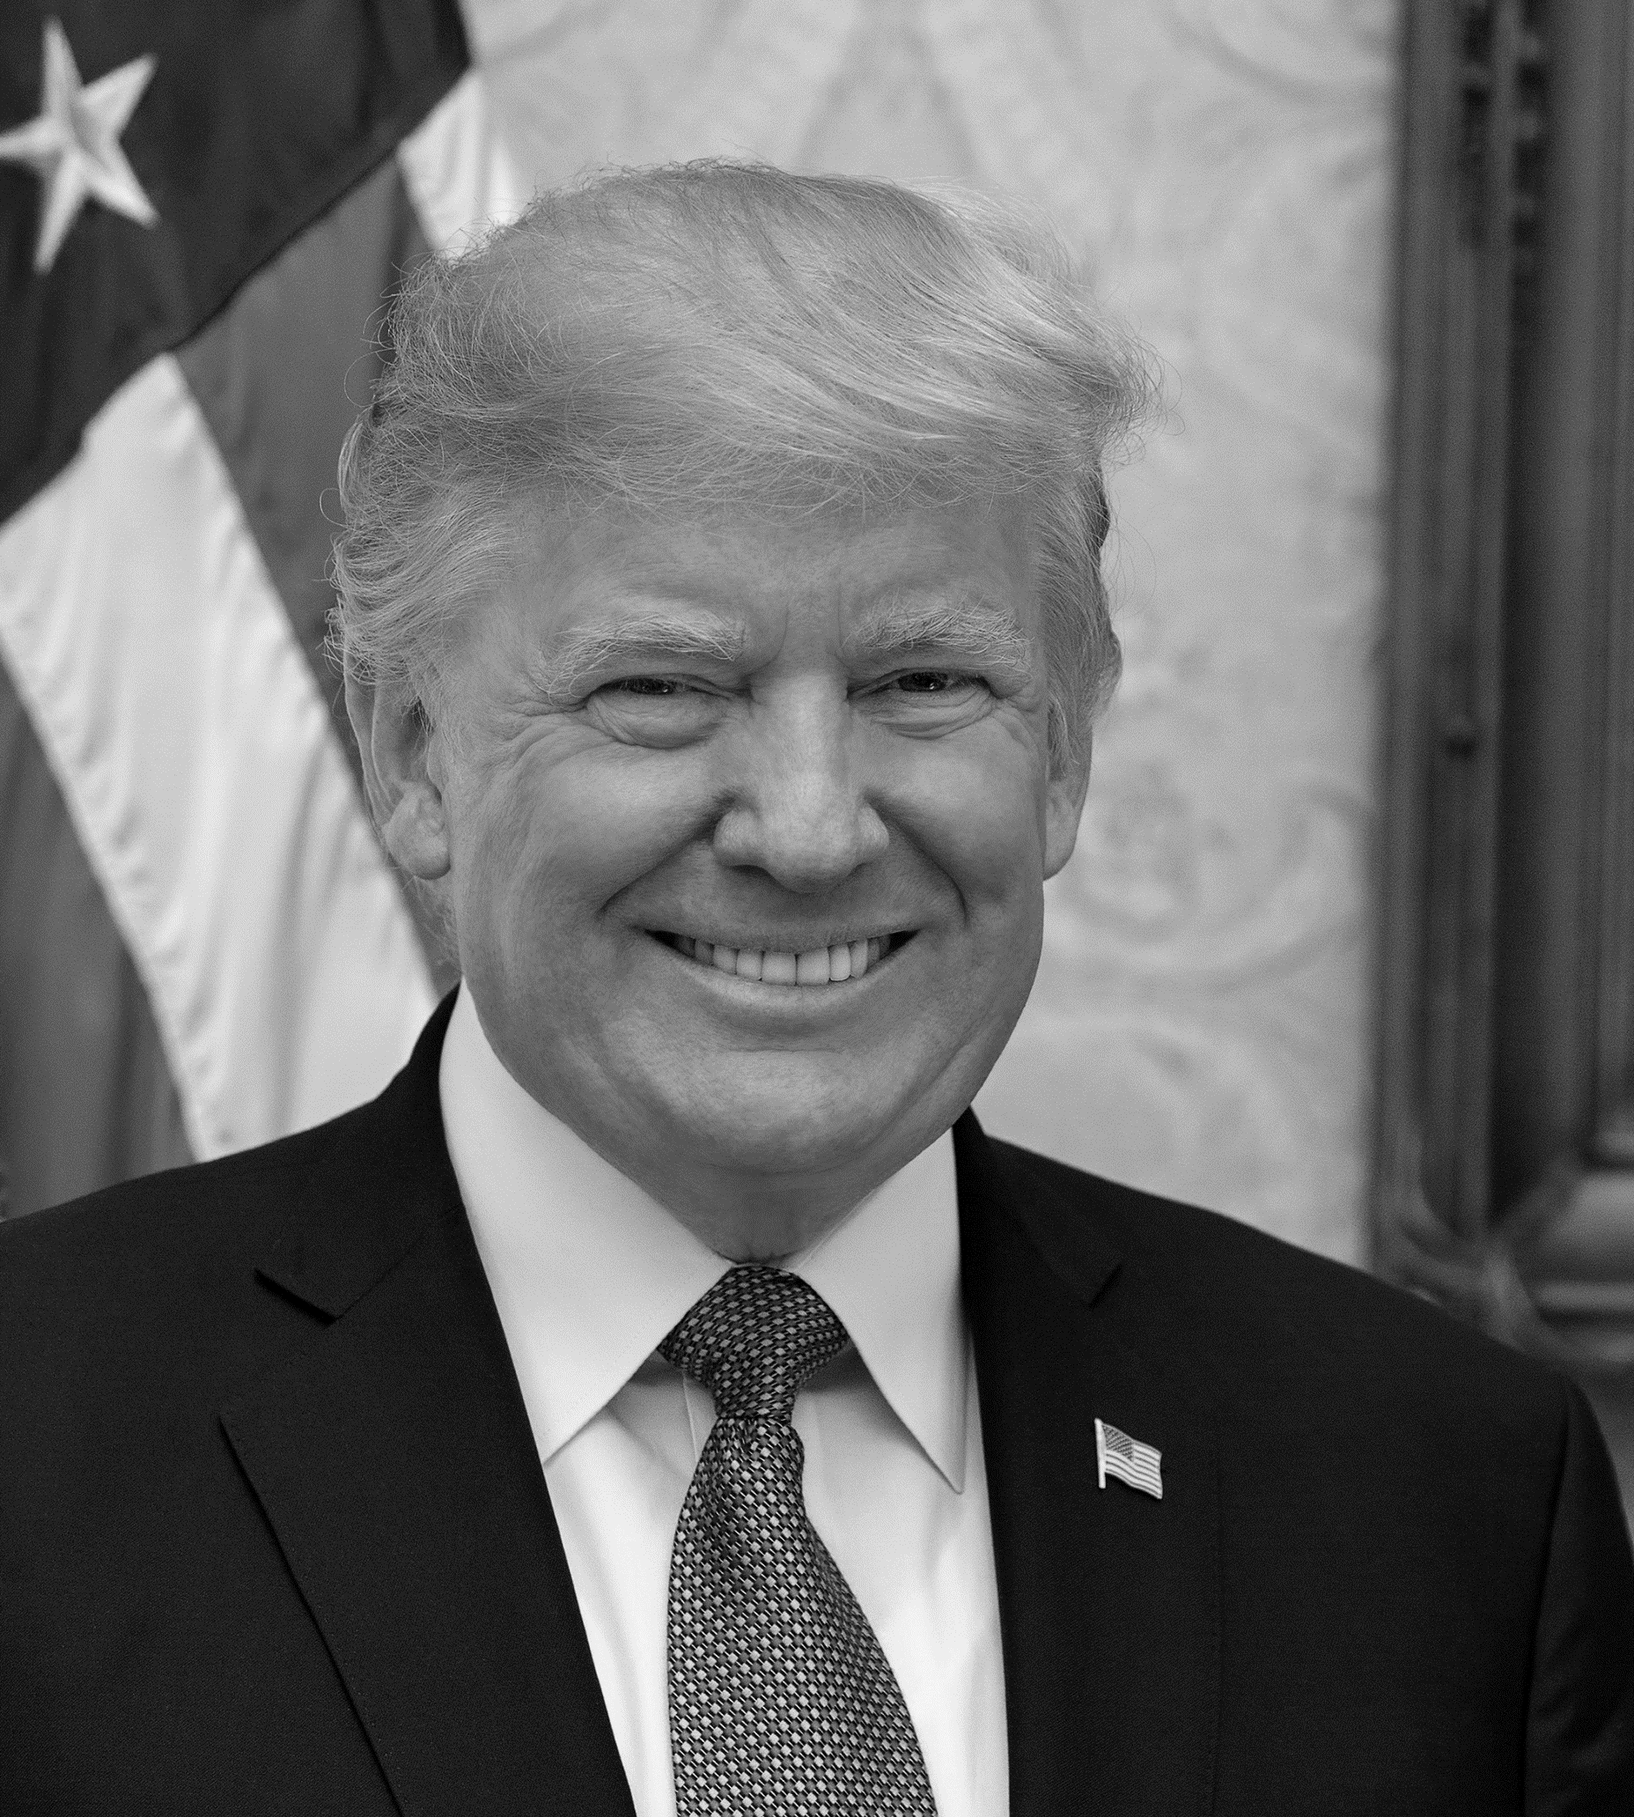
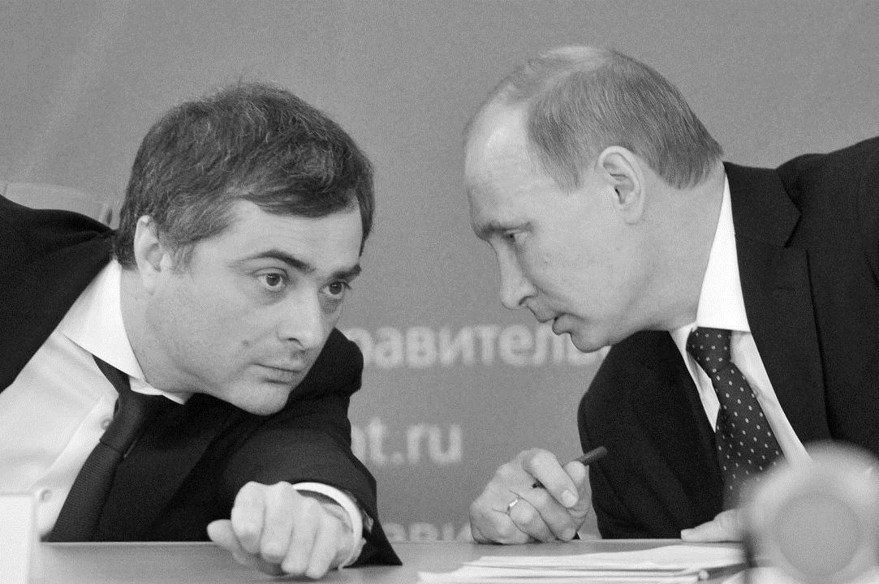
VZESTUP MISTRŮ FLUIDNÍ REALITY

Slide 17
REKONSTRUKCE ARGUMENTACE
Něco tvrdím a tvrdím to na základě něčeho, co podporuji důkazy
TVRZENÍ – DŮVOD [DŮKAZ]
Díky rekonstrukce argumentace se dobereme významu, můžeme odhalit nedostatky či vzájemně porovnávat jednotlivé texty

Slide 18
REKONSTRUKCE HYPERNORMALIZACE
může se zdát, že politika je k ničemu – nedokáže řešit problémy [New York, palestinská otázka]
může se zdát, že politiku lze nahradit ICTs – ty nás mohou navigovat [Black Rock, Aladin]
v síti zbývá pouze kontrola – lidé se v kyberprostoru ovládaném několika korporacemi obracejí především k sobě samým [Masters of Deception, ELIZA/DOCTOR]

Slide 19
REKONSTRUKCE HYPERNORMALIZACE
tradiční politika se ve 21. století zdiskreditovala – vnitřní logika války proti terorismu nedávala smysl [zbraně hromadného ničení, Kaddáfí]
hyperreálnými se staly i sítě – nedostatky simulací a modelů, filtrační bubliny [Lanier, FB]
internetové revoluce jsou bezzubé – nefacilitují širší dialog a širší program [Occupy, Arabské jaro]
Putin a Trump jsou u moci – veřejný prostor opanovala hyperrealita [jsou nevyzpytatelní]

Slide 20
INTERPREZACE HYPERNORMALIZACE
Hyperreálné obrazy a narativy se v osmdesátých letech staly metodou politického managementu. Ta nakonec ale tradiční politiku zcela zdiskreditovala. Mocenská alternativa v podobě technologických utopií se však ukázala jako lichá a způsoby fungování ICTs spolu doplněné o lidskou sebefascinací nás nakonec k hyperrelitě dovedly taktéž. Dnes tak žijeme v umělém neautentickém světě, kde nic není pravda a všechno je možné.

Slide 21
ANALÝZA ARGUMENTACE
Buďte kritickými a hledejte slabá místa argumentace; ta se obvykle nacházejí v rámci vztahu mezi důkazy a důvody či důvody a tvrzeními.
Svědčí interakce s ELIZA/DOCTOR o lidské sebefascinaci?
Opanovali Putin a Trump politiku protože jsou nevyzpytatelní?
Je dnes tradiční politika zdiskreditována kvůli války proti terorismu?

Slide 22
ANALÝZA ARGUMENTACE
Je A opravdu projevem B?
Jsou či nejsou mezi A a B nějaké významné rozdíly?
Vede A vždy k B?
Je argument dostatečně rozveden?
Pokud má být komunikační akt přesvědčivý, musí VŽDY obsahovat argument!

Slide 23
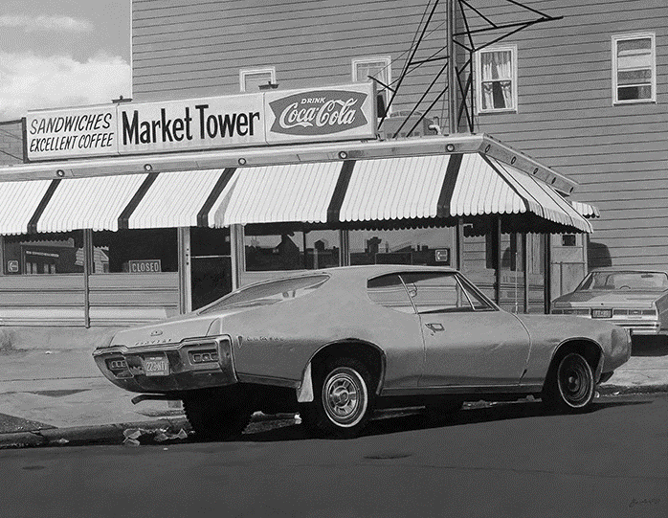
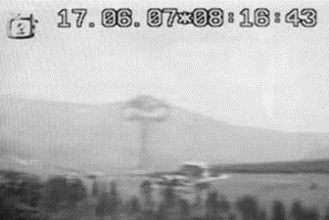
HYPERREALITA V UMĚNÍ

Slide 24
ČETBA K TÉMATU
JURČAK, Alexej. Bylo to na věčné časy, dokud to neskončilo. Praha: Karolinum, 2018.
BARTHES, Roland. Mytologie. Praha: Dokořán, 2018.
BAUDRILLARD, Jean. Simulacra and Simulation. Ann Arbor: University of Michigan Press, 1994.
FISHER, Mark. Capitalist Realism. Alresford: Zero Books, 2009.

